Slide 1
Reperentasi Citra

Slide 2
CITRA DIGITAL
Citra adalah suatu representasi (gambaran), kemiripan, atau imitasi dari suatu obyek.
Contoh poto bangunan kampus FT BJM
Warna bangunan:abu2
Bentuk: …

Slide 3
CITRA DIGITAL
Citra analog adalah citra yang bersifat kontinu, tidak dapat diolah oleh computer
Citra digital adalah citra yang dapat diolah oleh komputer.
Resolusi dalam bentuk piksel (picture element)

Slide 4
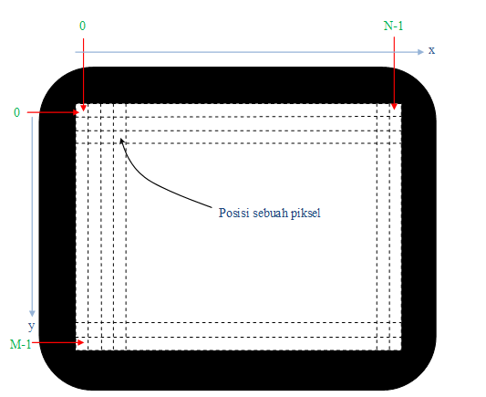
REPRESENTASI CITRA DIGITAL
Sistem koordinat citra berukuran MxN
(M baris dan N kolom)

Slide 5
REPRESENTASI CITRA DIGITAL
y
x

Slide 6
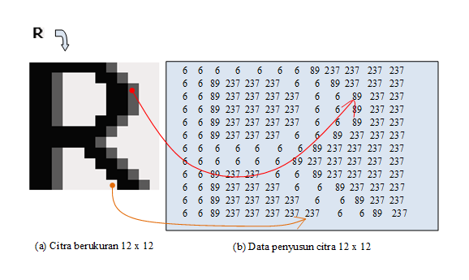
Citra dan nilai penyusun piksel

Slide 7
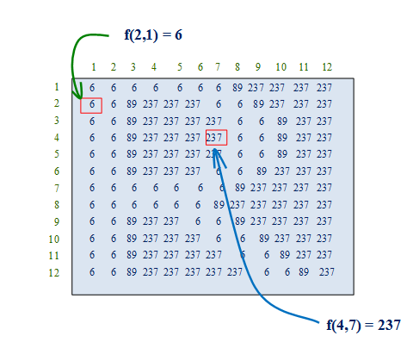
Notasi piksel dalam citra (MATLAB)

Slide 8
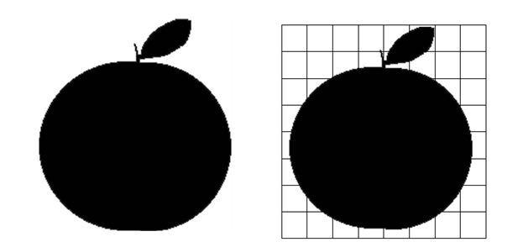

Slide 9
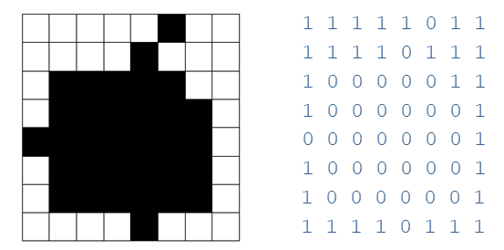

Slide 10
Tahap-tahap Pengolahan Citra
Akuisisi : input
Preprocessing : penghilangan derau, konversi, crop, dll
Segmentasi : memisahkan objek dengan bg
Representasi : menampilakan objek didalam citra yg menjadi tujuan cth wajah
Interpretasi : pengenalan→SVM,ANN

Slide 11
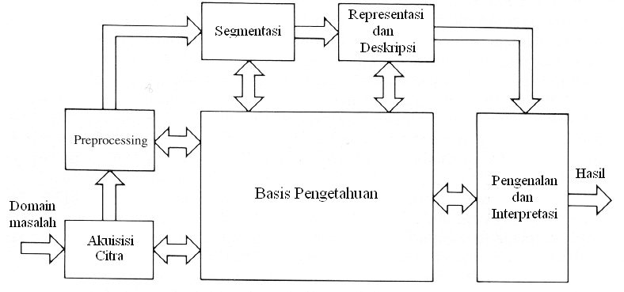
Tahap-tahap Pengolahan Citra
Sumber : Gonzales & Woods, 2002

Slide 12
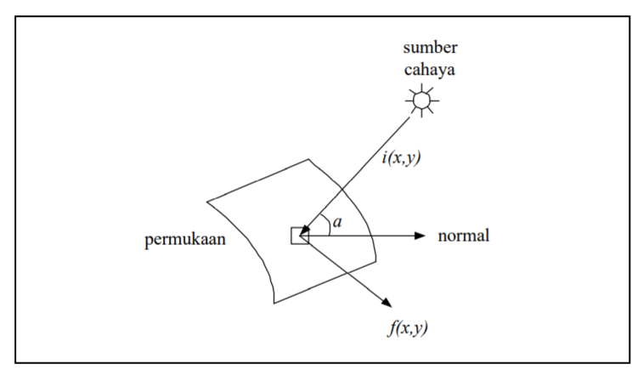
Proses Pembentukan Citra

Slide 13
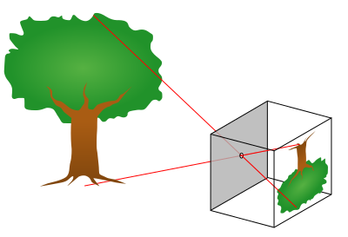
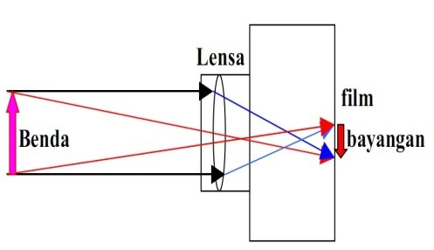
Proses Pembentukan Citra
Sifat:
-diperkecil
-terbalik
-nyata

Slide 14
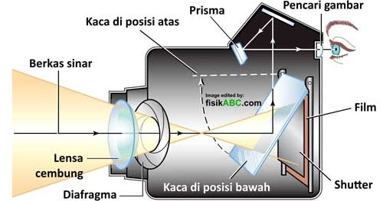
Proses Pembentukan Citra

Slide 15


Slide 16
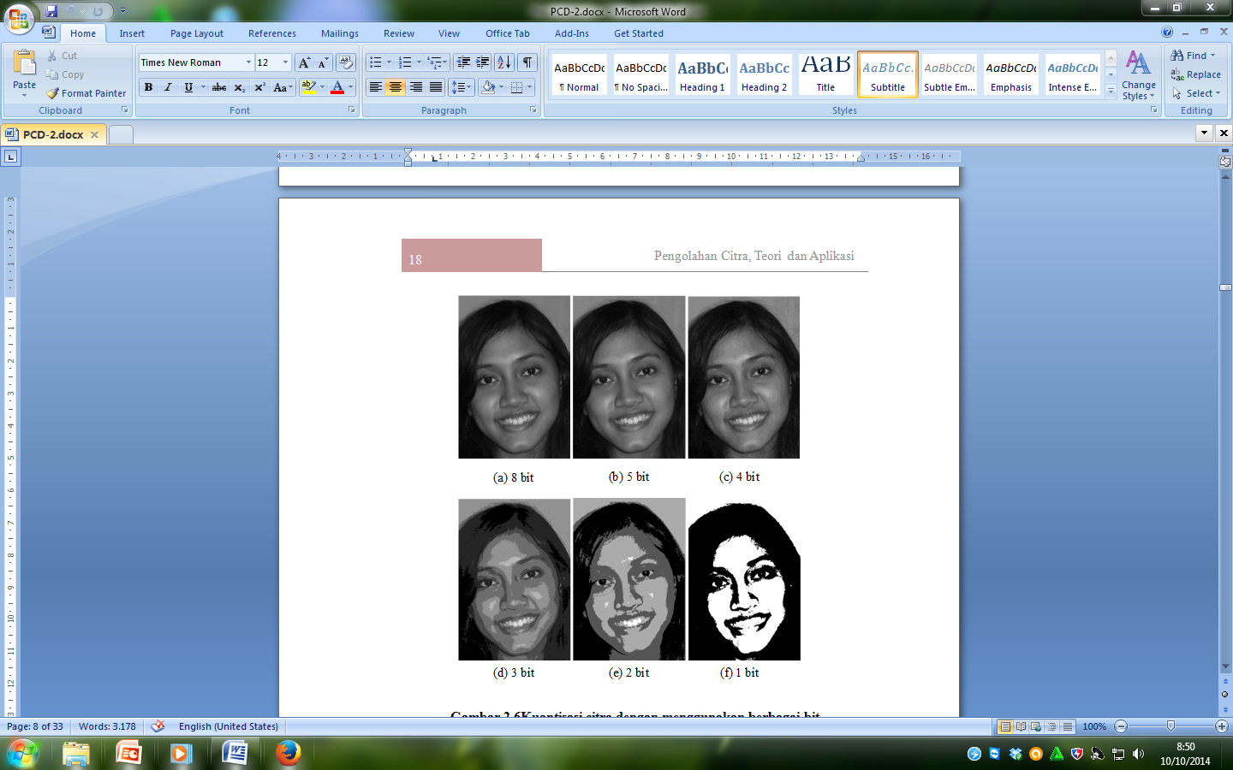
JENIS CITRA DIGITAL
Citra Biner (Monokrom)
0
1
Kedalaman warna 1 bit = 2 warna

Slide 17

JENIS CITRA DIGITAL
Citra Grayscale (Skala keabuan)
2 warna
1 bit
4 warna
2 bit
32 warna
5 bit
64 warna
6 bit
128 warna
7 bit
256 warna
8 bit

Slide 18
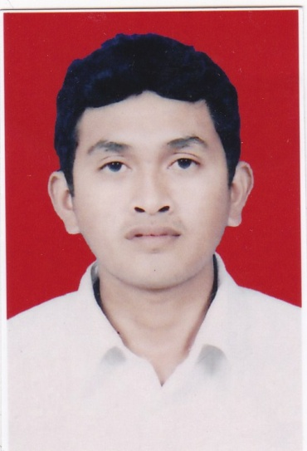
JENIS CITRA DIGITAL
Citra warna RGB (Red Green Blue)
Kedalaman warna 24 bit = 2²⁴ warna = 16 juta warna

Slide 19
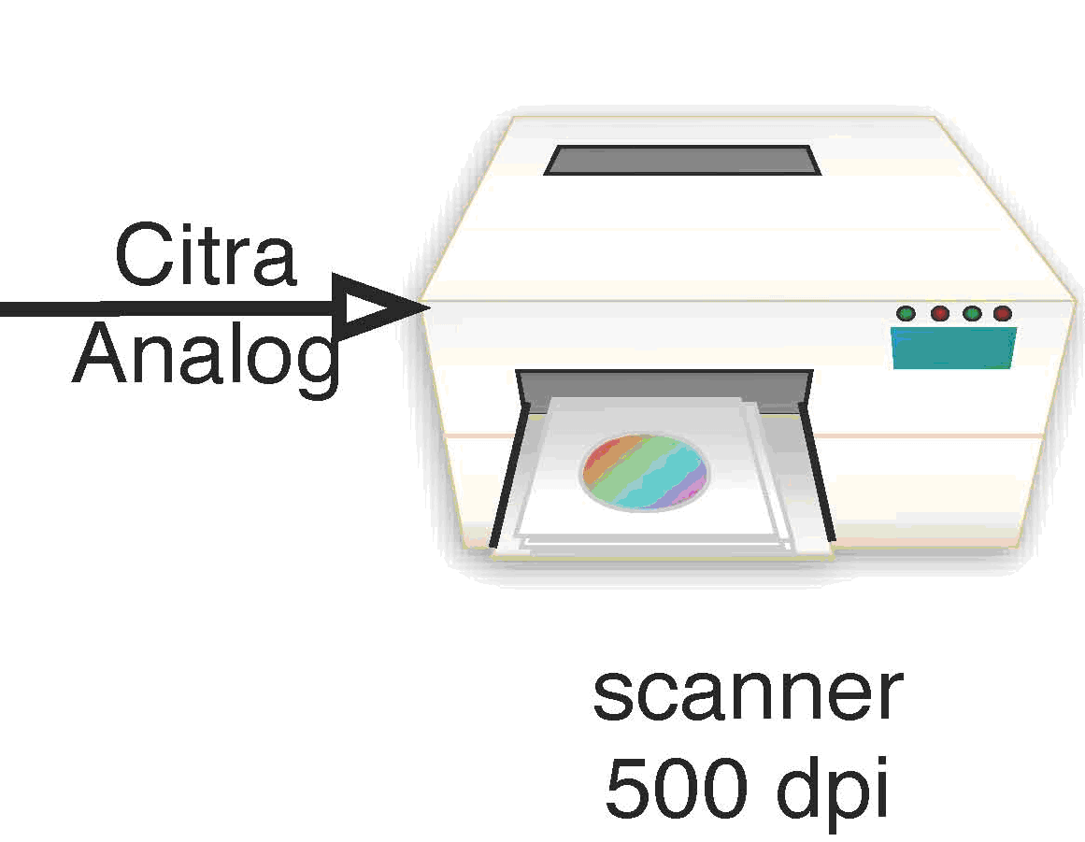
Pencitraan (imaging)
Pencitraan adalah kegiatan transformasi dari citra analog menjadi citra digital.
Citra
Digital

Slide 20

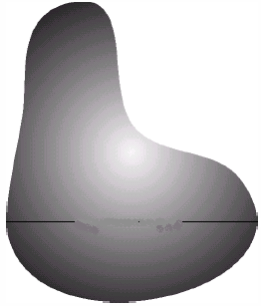
Sampling
Sampling adalah transformasi citra kontinu menjadi citra digital dengan cara membagi citra analog (kontinu) menjadi M kolom dan N baris sehingga menjadi citra diskrit.
Sebagian informasi yang hilang
Notes:
Transformasi / mengubah

Slide 21
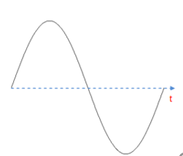

Slide 22
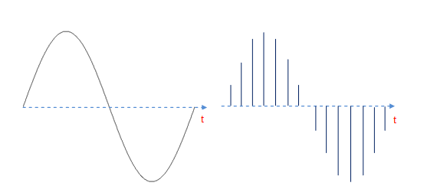

Slide 23
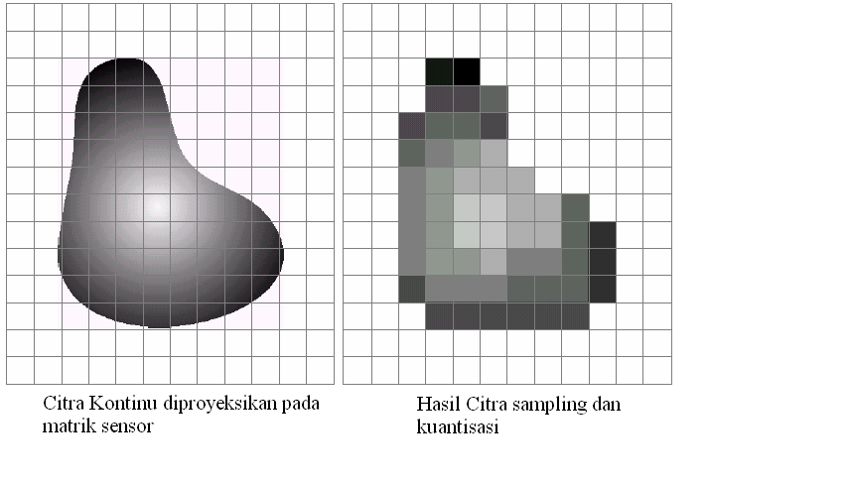
Kuantisasi
Transformasi intensitas analog yang bersifat kontinu ke daerah intensitas diskrit disebut kuantisasi.
0
1
2
3
4
5
6
7

Slide 24
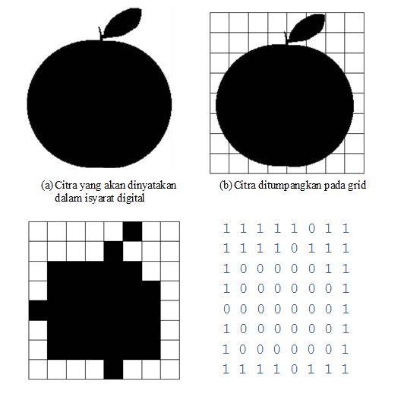

Slide 25
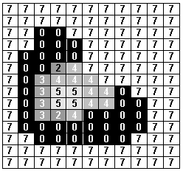
Kuantisasi
0
1
2
3
4
5
6
7

Slide 26
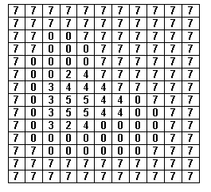
Kuantisasi

Slide 27
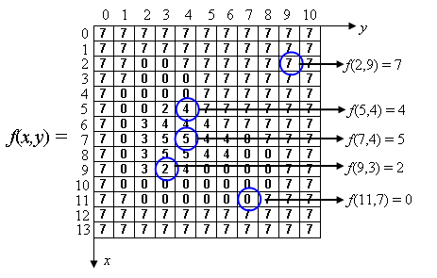
Kuantisasi

Slide 28
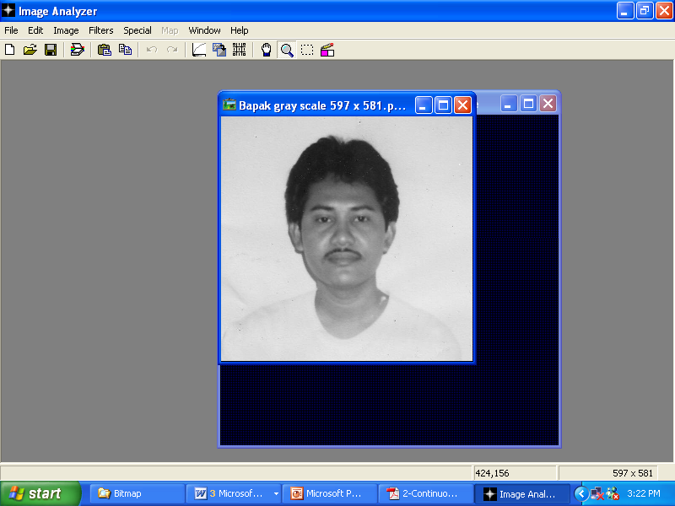
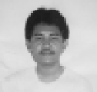
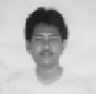

Resolusi
Resolusi spasial adalah ukuran halus atau kasarnya pembagian kisi-kisi baris dan kolom pada saat dilakukan sampling.
satuan resolusi ini adalah dpi (dot per inch).
597 x 581 200 x 194 50 x 49 30 x 29

Slide 29




Resolusi
Resolusi kecemerlangan (intensitas / brightness) atau biasanya disebut sebagai kedalaman bit/ kedalaman warna (Bit Depth) adalah ukuran halus atau kasarnya pembagian tingkat gradasi warna saat dilakukan kuantisasi.
8 bit 7 bit 5 bit 2 bt 1 bit

Slide 30
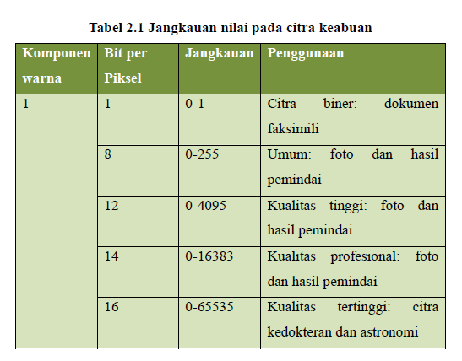

Slide 31
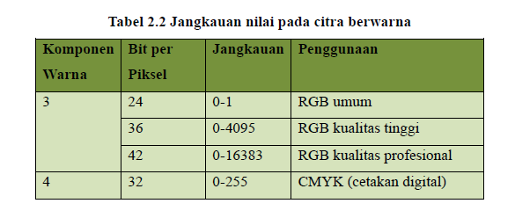

Slide 32
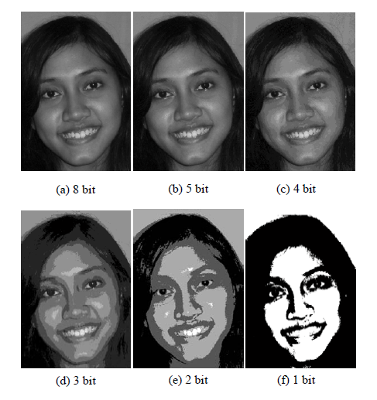

Slide 33
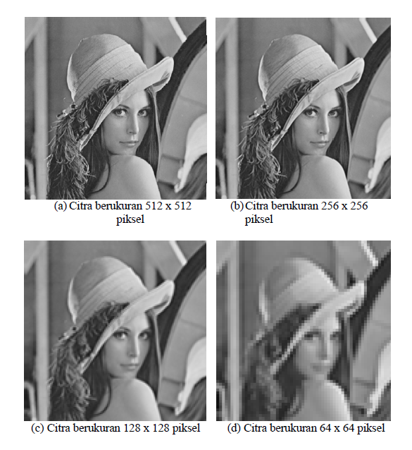
Kualitas Citra

Slide 34
Format File Citra
Format File Citra Bitmap
Citra Bitmap sering disebut juga dengan citra raster. Citra bitmap menyimpan data kode citra secara digital dan lengkap (cara penyimpanannya adalah per piksel).
Bila citra ini diperbesar, maka tampilan di monitor akan tampak pecah-pecah (kualitas citra menurun).

Slide 35
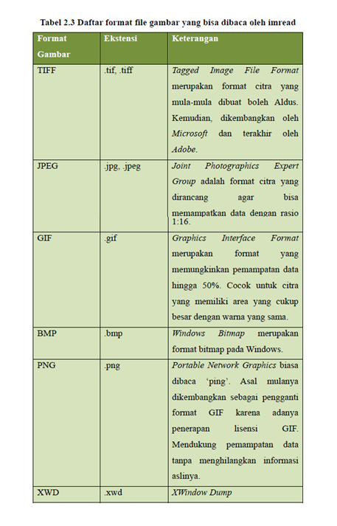
Format File Citra

